Slide 1
Tracking the impact of COVID-19 and lockdown policy on public mental health using social media
LOGO
BUSINESS
PROPOSAL
Subtitle here
Speaker name and title
www.islide.cc

Slide 2
时间
疫情
地理位置
医护人员：
关注心理健康问题（抑郁、失眠、成瘾）
和临床话题更多
普通公众：日常生活问题
纽约、佛罗里达州公众：封锁政策和公众的心理健康相关度结果相反
大流行病带来的精神负担因职业和地点而异，
并随着时间的推移而变化。
职业分布
2020-02-01---2021-09-30
2,973,319份推文
1,778,140名用户
封锁政策
（心理健康）

Slide 3
13项横断面研究的荟萃分析，发现医疗保健工作者：焦虑（23.2%）、抑郁（22.8%）和失眠（34.32%）
社交媒体平台特征：规模大、即时性强、覆盖面广、公众认知、讨论和情绪具有大型规模和及时可用性
将社交媒体应用于疫情的内容分析、监测和预警传染病
2016年利用相关推文追踪寨卡病毒，实现了提前一周预测病例
新冠期间，利用社交媒体数据监测公众对强制远程工作和疫苗等主题的相关想法，并分析公众情绪发现
分析疫苗相关推文发现：公众的积极反应与疫苗的积极进展有关；负面情绪主要来自对疫苗的担忧和可用性
报告了美国医疗保健工作者的高水平的焦虑、抑郁和职业倦怠症状
缺点：多位横断面研究，缺少动态特征研究
Notes:
美国据此提出了相关的本国研究；
社交媒体：提供了及时检测公众健康状态的机会

Slide 4
研究目的：
从时间和空间角度，分析公众心理健康状况，共同症状。
调查重点：
1)什么心理健康相关话题是公众最关心的吗?他们是如何关心的讨论随着时间的推移而改变。
2)在心理健康关注方面不同职业人群的关注点是否存在差异（普通人群和医护人员之间）
3)锁定策略是否对公众心理健康的重大影响?

Slide 5
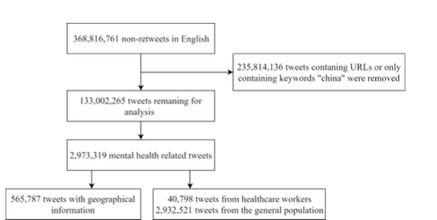
preprocessing
从时间和空间（汇总到州维度）上可视化主题分布，比较不同职业人群（自建医护人员识别词典）的主题分布
从空间角度分析封锁政策对于公众心理健康的影响
Notes:
利用关键词过滤推文，删除包含url的推文（因为这类tweet通常只包含原始推文的摘要或引文。
）。
利用心理健康词典（包含231个关键词） 将所有推文分为四类常见的心理健康问题：焦虑、抑郁、失眠、上瘾
数据分布：抑郁：46.58%；焦虑：43.41%；失眠（8.91%）；上瘾（3.32%）
包含地理位置的推文占总推文数量的18.91%；医护人员推文占整体的（1.37%）

Slide 6
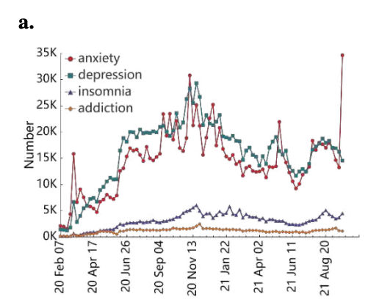
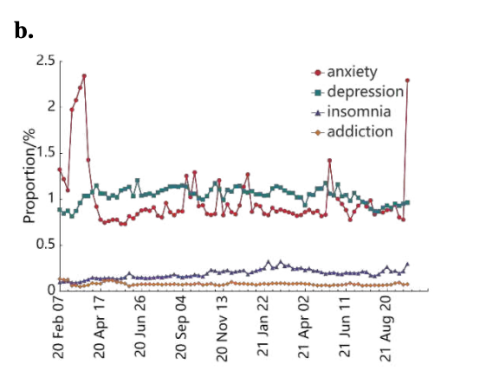
探索性分析结论
Notes:
发现心理健康的推文数量从一开始持续上升，直至20.11达到顶峰
与焦虑相关的推文比例在2020年3月攀升至显著峰值，而后迅速恢复正常，在2020年2月29日至4月4日期间的第一个峰值之后，趋势稳定。A可能说明是:在初期，新冠肺炎的爆发引发了各种社会问题。诸如必需品短缺和失业等问题，这些问题的提出对公众暂时而强烈的恐惧。随着大流行的继续，公众担忧回落至正常水平。
为消除推文数量波动的影响，计算了相对比例：焦虑主题在20.03有一个主要高峰，并于21.09出现显著增长

Slide 7
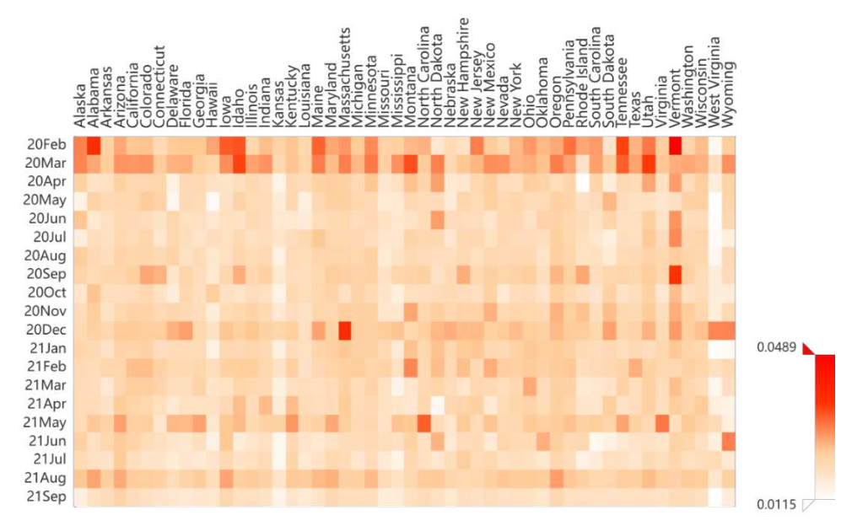
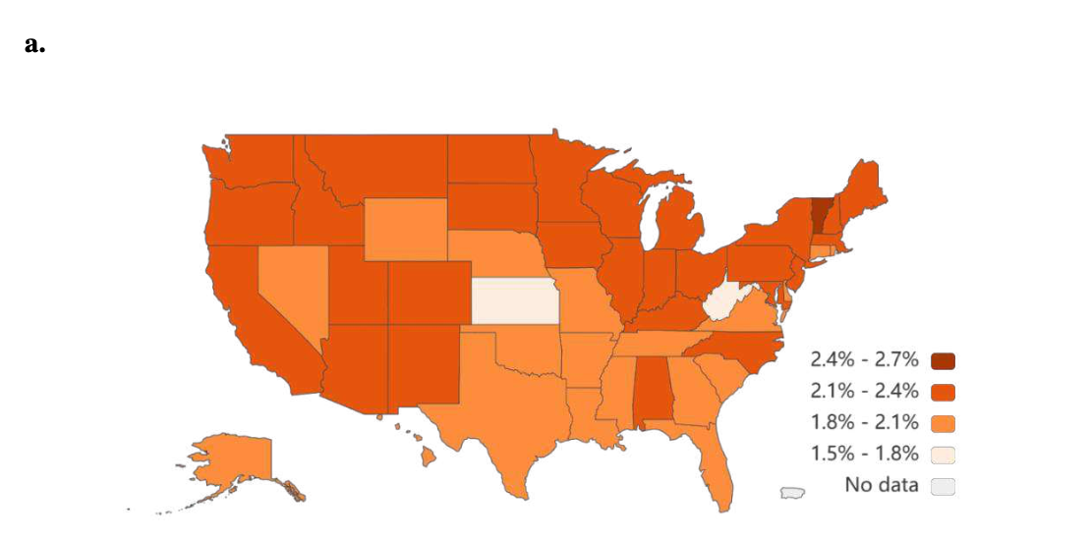
Notes:
与心理健康相关的推文比例（2020.02-2021.09）：马萨诸塞州、俄勒冈州和佛蒙特州是比例最高的三个州。
西弗吉尼亚州，堪萨斯州和密西西比州是比例最低的那些
每月的心理健康推文比例,美国所有50个州。前两个月比例较大,大多数州的相关推文与接下来几个月的推文进行了比较。比较与其他州相比，佛蒙特州心理健康相关推文的比例更高。从2020年2月到12月，西弗吉尼亚州在此期间保持较低的比例。

Slide 8
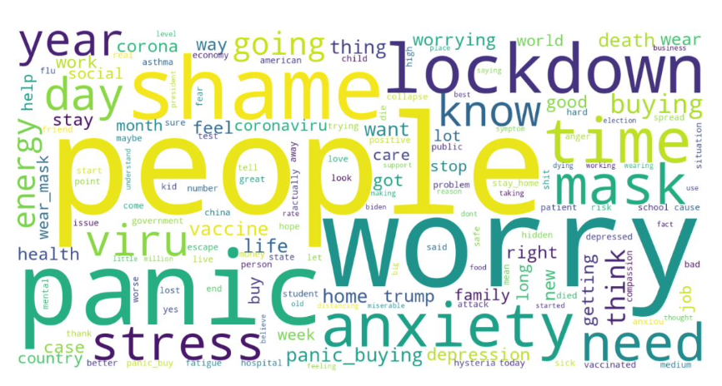
Notes:
最常见的词和词二元模型是“人们”、“担心”、“羞耻”、“恐慌”，“封锁”，“恐慌性购买”和“戴口罩”等。
根据困惑度评估主体模型，确定主题数量为17

Slide 9
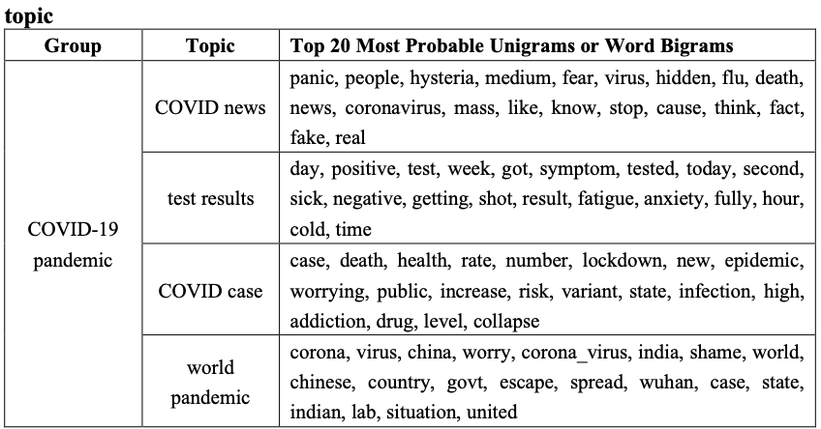
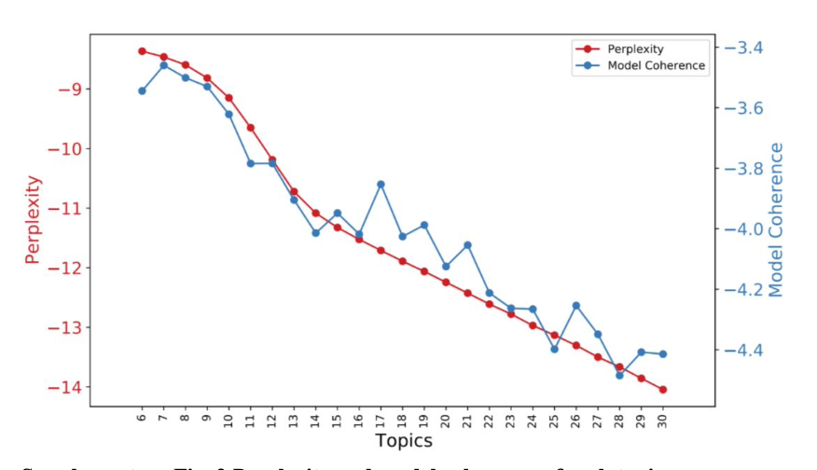
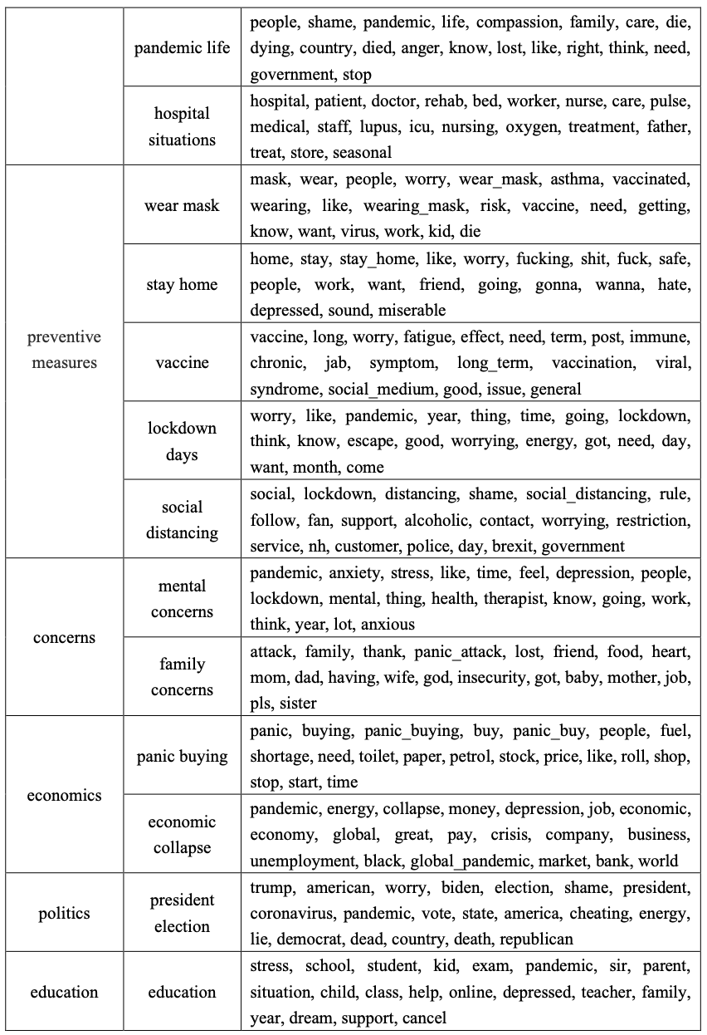
Notes:
最常见的词和词二元模型是“人们”、“担心”、“羞耻”、“恐慌”，“封锁”，“恐慌性购买”和“戴口罩”等。
根据困惑度评估主体模型，确定六组主题，共17个主题
除了上述常见的“社交隔离”、“新冠肺炎案例”、“测试结果”、“世界大流行病”、“负面情绪”、“新冠肺炎新闻”、“经济崩溃”、“疫苗”讨论主题外，我们的研究还发现了两个新话题:“总统选举”与“教育”
教育系统受到严重干扰。 封锁政策，学生(尤其是儿童和青少年)更多易患心理障碍。

Slide 10
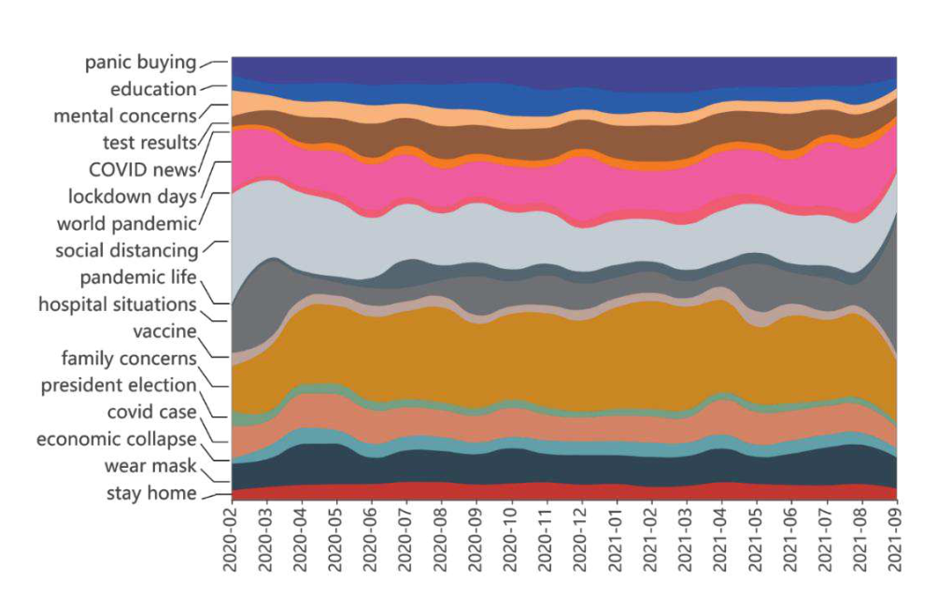
Notes:
以相对推文比例调查主题。
“家庭问题”专题在大流行的大部分时间里处于主导地位。
“社交隔离”在大流行开始时经常被提及，但后来又恢复正常 2020年6月以后的水平。
“医院情况”的话题比例波动较大。在整个研究期间，从2020年2月到3月相对较大

Slide 11
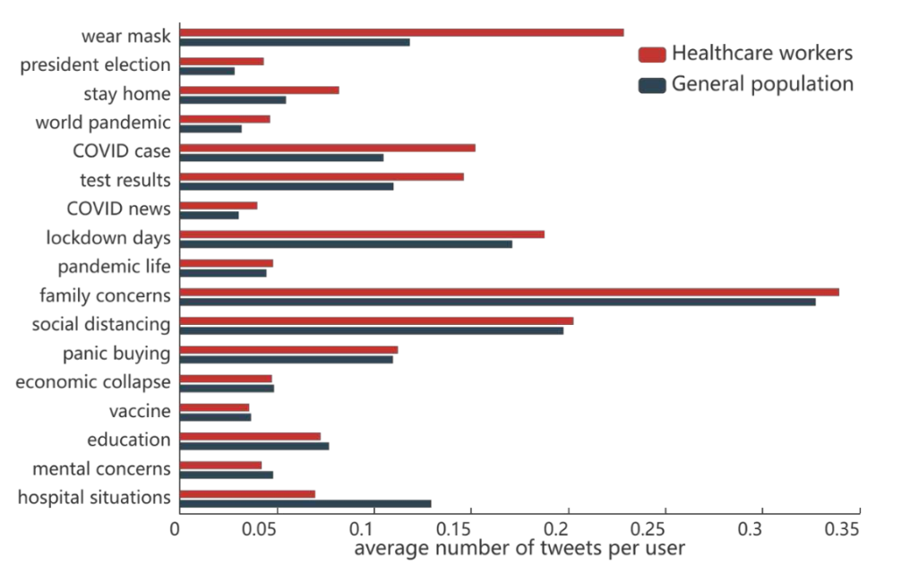
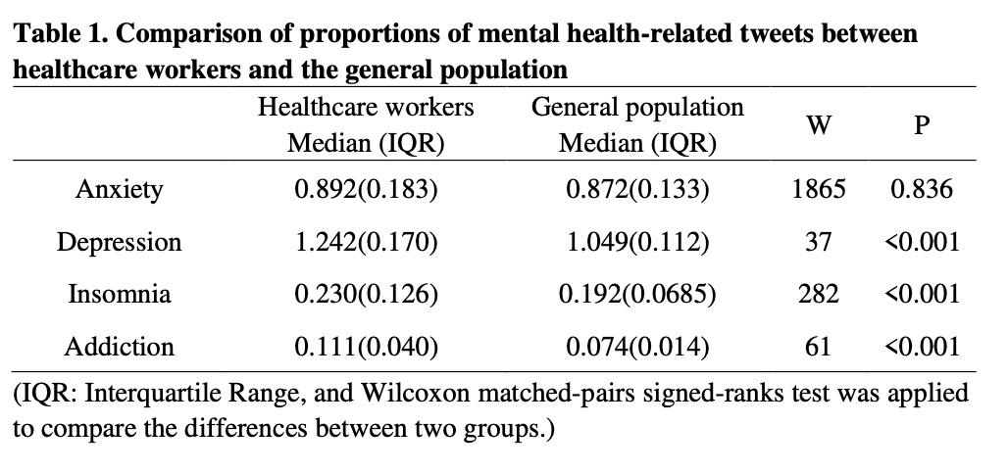
医护人员&普通群众
Notes:
医护人员中与“上瘾”相关的推文显著高于普通公众(均P<0.001)，
而焦虑相关推文的比例则没有显著性差异。
不同主题上的平均推文数量。“家庭问题”是最重要的。
鉴于美国新冠肺炎的严重程度，那里的医护人员承受了更多的工作量。然而，许多研究报告了医护人员“失眠症”患病率高于一般人群群体

Slide 12
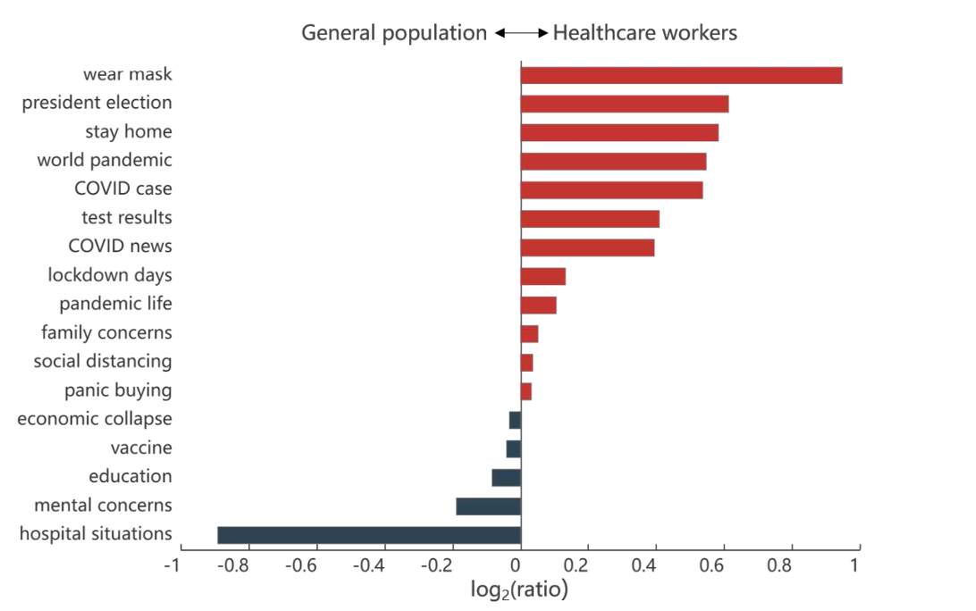
Notes:
医护人员讨论更多的12个主题，尤其是与临床相关的主题，如“新冠肺炎死亡”、“新冠肺炎症状”和“测试结果”
而一般人群则集中在以下主题上如“医院情况”、“精神关怀”和“教育”。

Slide 13
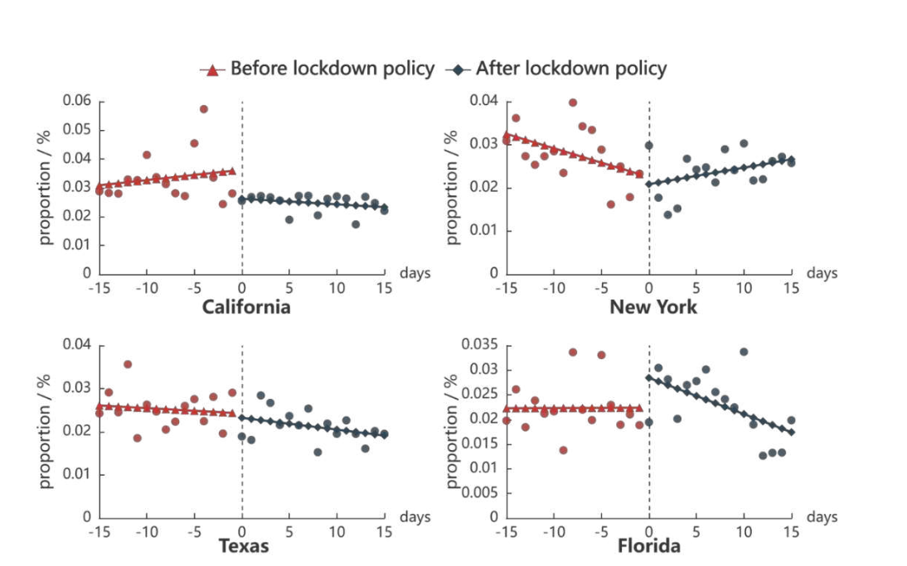
lockdown
以加州、纽约、得克萨斯、佛罗里达四个州为例（与心理健康相关的推文数量最多）
Notes:
在封锁政策实施前后，与心理健康相关的推文的每日比例。(X轴中的0表示锁定策略的生效日期。该模型包括了生效日期前后15天的推文。)
加州和纽约的心理健康推文比例在封锁前后发生变化
通过对马萨诸塞州的用户进行同样的调查发现，该地区用户对此封锁政策表现积极情绪；故而封锁政策对公众的影响与地理位置有关

Slide 14
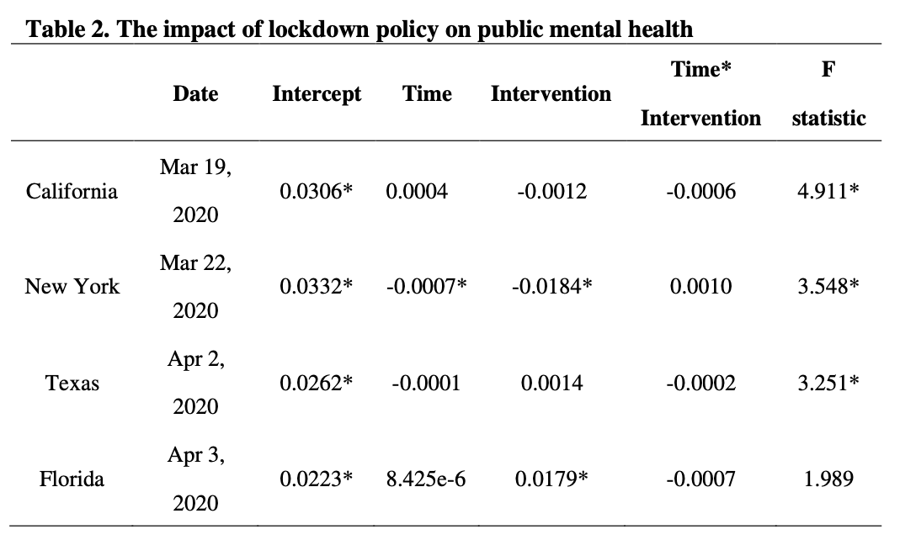
Interrupted time series analysis
Notes:
心理健康相关推文比例为结果变量，time、intervention（0封锁前，1封锁后）、time*intervention 三个变量为自变量进行线性回归
Time 截距项和系数分别代表水平和坡度
Intervention系数和交互项表示锁定政策后水平和坡度（斜率）的变化
而后使用德宾-沃森检验来检测残差的自相关。在不存在自相关时，我们采用正交最小二乘(OLS)回归模型，否则采用广义最小二乘(GLS)模型。
Intervention 截距项变化；佛罗里达州和纽约的截距项显著
即2020年3月22日封锁政策后，纽约的推文减少了 ，佛罗里达洲推文数量增加；而封锁政策对其余两周无显著统计学意义上的变化

Slide 15
缺点
当前分析仅使用于使用Twitter和微博进行交流的人的模式，缺乏对不发达地区和老年人口的调查和解释
利用社交媒体信息分析情感，没有足够证据来判断我们表达的情感测量是否可用于临床诊断
推文中的关键字并不总是反应用户的心理健康状况
贡献
开发了一个通过社交媒体从各个方面跟踪大流行期间公众精神状况的完整管道，将Twitter等社交媒体变成及时、有益的公共卫生平台进行监测
可以扩展到跟踪其他特定人群（如青少年、社会经济地位低下团体）的心理健康状况
Notes:
删除包含url的推文，这些通常是对他人推文作出评论或总结，无法反应用户状态
关键字搜索识别存在否定问题

Slide 16
Thanks. And Your Slogan Here.
LOGO
Speaker name and title
www.islide.cc

